Slide 1
Презентация к классному часу: Курская битва 70 лет главному сражению Великой Отечественной войны
Автор материала: Антуфьева Полина,
ученица 11 а класса МБОУ СШ № 1,
г. Архангельска,
руководитель: Куприянович Марина Олеговна,
учитель математики
высшей квалификационной категории,
МБОУ СШ№ 1 г. Архангельска
г. Архангельск, 2015 г.

Slide 2
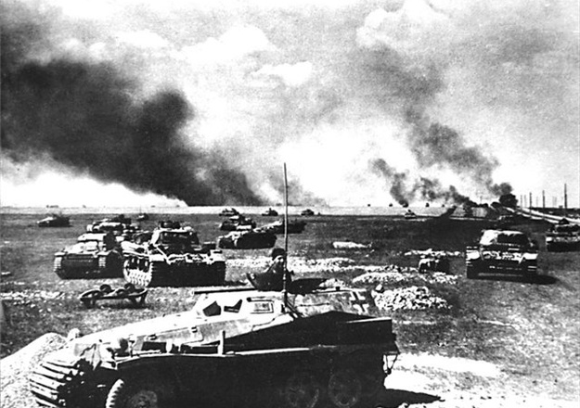
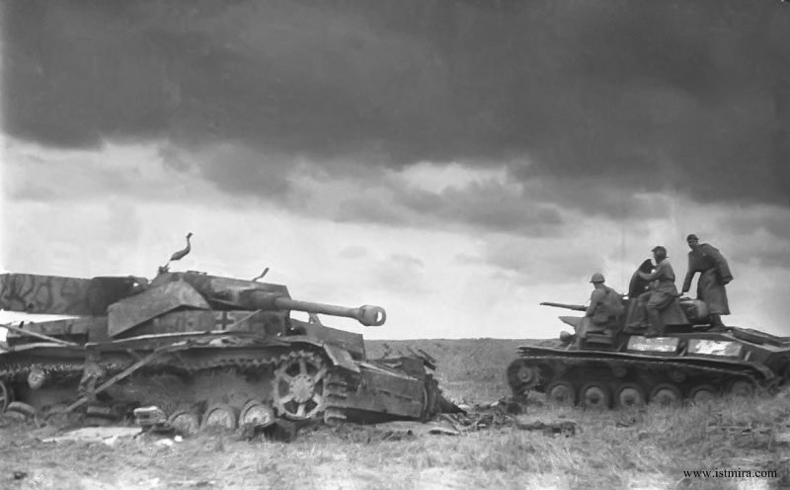
Курская битва, завершившаяся 70 лет назад 23 августа 1943 года, стала ключевым сражением Великой Отечественный войны. Именно Битва на Курской дуге, продолжавшаяся 49 дней, позволила Красной армии перейти в наступление и добить врага уже в Берлине.

Slide 3
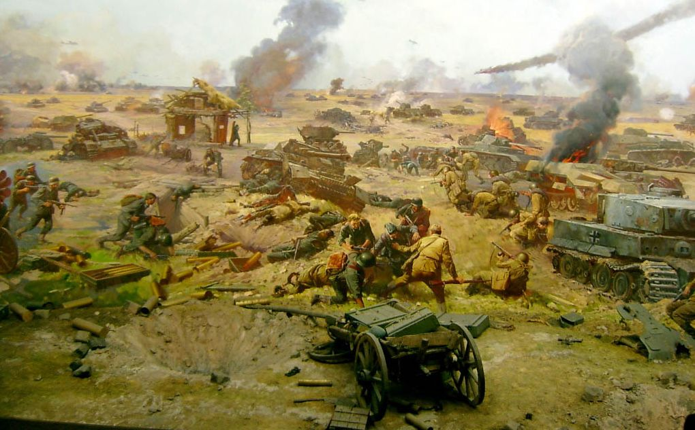
Курская битва условно разделяется на три основные этапа: Курская оборонительная операция, Орловская и Белогородско-Харьковская наступательные операции.

Slide 4
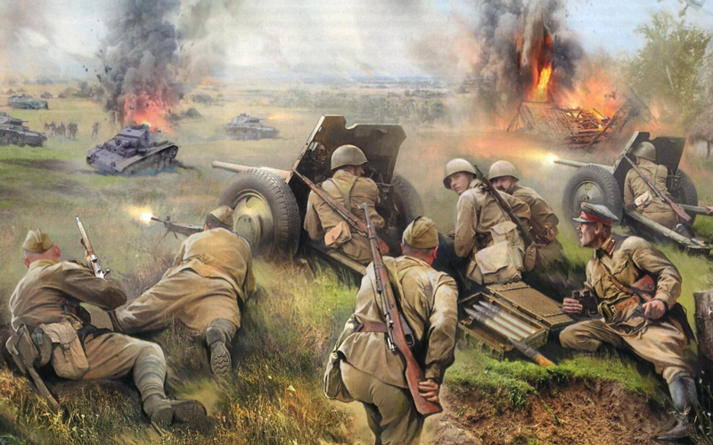
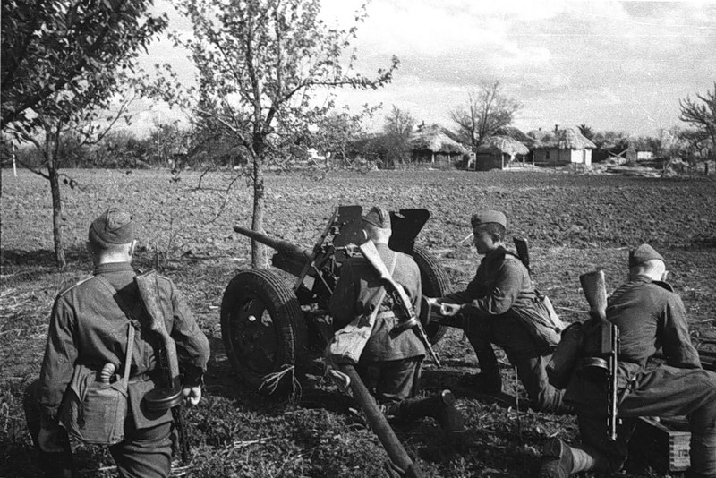
Курская оборонительная операция
Курская битва началась ранним утром 5 июля 1943 года. Сначала немцы провели контрподготовку, атаковав силы Советской армии. Непосредственно перед началом наземной операции был проведен сначала неудачный воздушный, а затем и артиллерийский удары. После этого немецкие танки и пехота перешли в наступление.

Slide 5
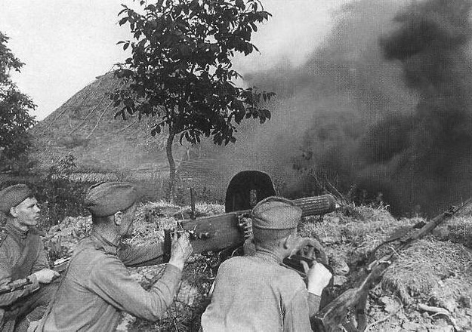
Курская оборонительная операция
К счастью, разведка не подвела, и Красная армия была осведомлена о начале нападения. Поэтому силы противника уже в самом начале сражения встретили серьезное сопротивление. За пять дней ожесточенных сражений немцы продвинулись лишь на 10-12 километров. Уже 10 июля они потеряли около 2/3 своих танков и позднее перешли от атаки к обороне.
Бойцы Красной армии ведут огонь по наступающему противнику. Курская битва, 1943 год

Slide 6
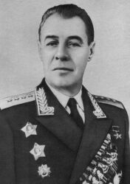
Орловская наступательная операция
Выдержав нападение противника, 12 июля Красная армия, точнее Западный и Брянские фронты под командованием генерал-полковника Василия Соколовского и генерал-полковника Маркиана Попова, начали наступление на 2-у и 9-ю армии немцев, которые в то время контролировали город Орел и его окрестности. Операция получила название «Кутузов».
Попов Маркиан Михайлович

Slide 7
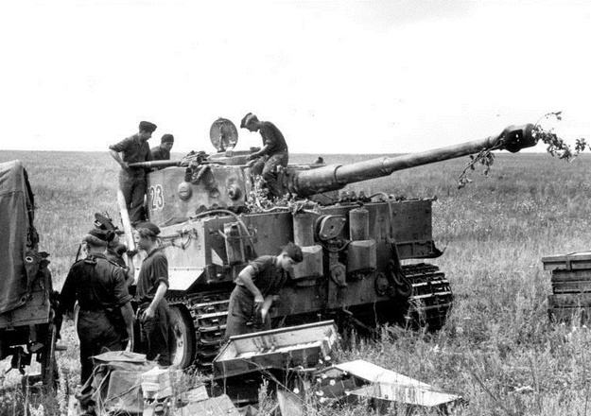
Орловская наступательная операция
Уже 13 июля оборонительная линия немцев была прорвана. Итогом ожесточенных сражений стало полное освобождение города Орел. В общей сложности немцы понесли потери в количестве около 90 тысяч человек.
Немцы пополняют боезапас танка. Курская битва, 21 июня 1943 года

Slide 8
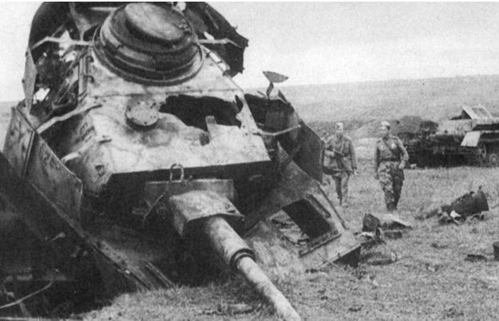
Сражение под Прохоровкой
12 июля в районе Прохоровки произо-шел крупнейший в истории встречный танковый бой. С немецкой стороны в бою участвовали около 700 танков. Красная армия обладала небольшим перевесом – около 850 танков.
Как нельзя лучше все происходившее на тот момент передают слова командира одного из немецких мотострелковых взводов унтерштурмфюрера Гюрса: «Это был ад!».
Подбитый немецкий танк. Курская битва, 1943 год

Slide 9
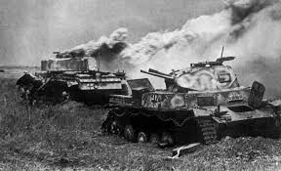
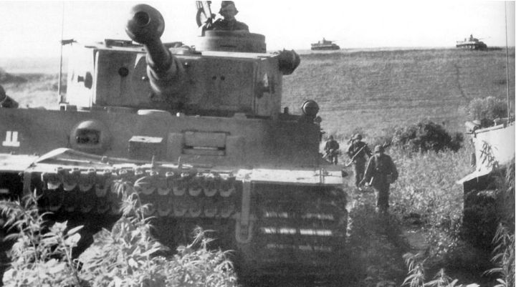
Сражение под Прохоровкой
Так же о сражении вспоминал Герой Советского Союза Григорий Пенежко: «Я видел молодого лейтенанта, наполовину сгоревшего, повисшего на броне. Раненый, он не мог выбраться из люка. Так и погиб… Одна мысль, одно стремление — пока жив, бей врага».
В общей сложности сражение продолжалось почти пять часов. Бойцы Красной армии накатывали на линию обороны противника, но отходили, встретив серьезное сопротивление. Обе стороны несли колоссальные потери. Люди заживо горели в своих танках.

Slide 10
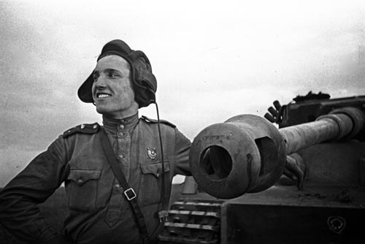
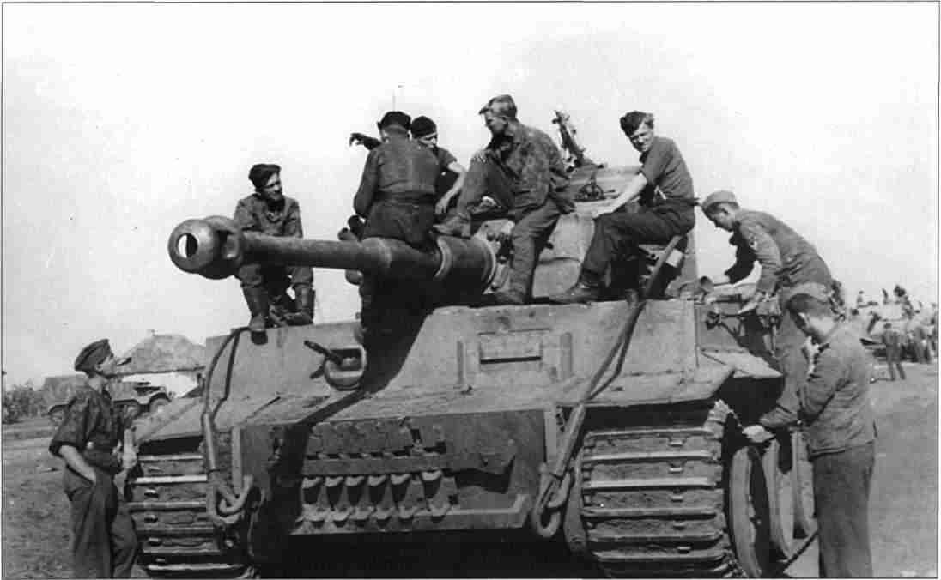
Сражение под Прохоровкой
Под Прохоровкой продвижение врага было остановлено. Именно здесь фашисты, не в силах найти ключ к советской обороне, начали отступление. Сражение под Прохоровкой позволило советским солдатам-героям начать наступление на врага.

Slide 11
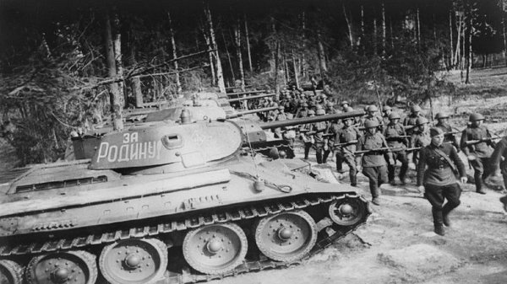
Белогородско-Харьковская наступательная операция
Эта операция, получившая название «Румянцев», была начата 3 августа. Уже через два дня силами Красной Армии был освобожден Белгород. Однако на этом операция «Румянцев» не закончилась. 23 августа советские солдаты освободили Харьков.
5 августа в Москве был дан первый за всю войну салют — в честь освобождения Орла и Белгорода.
Советские солдаты и танки перед началом очередного сражения

Slide 12
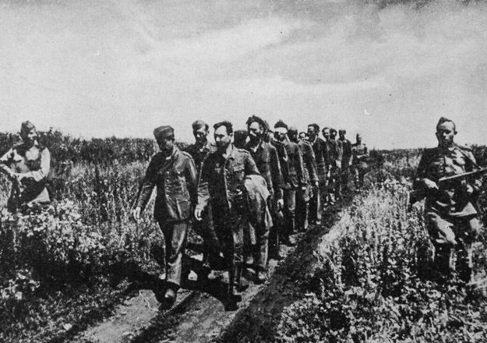
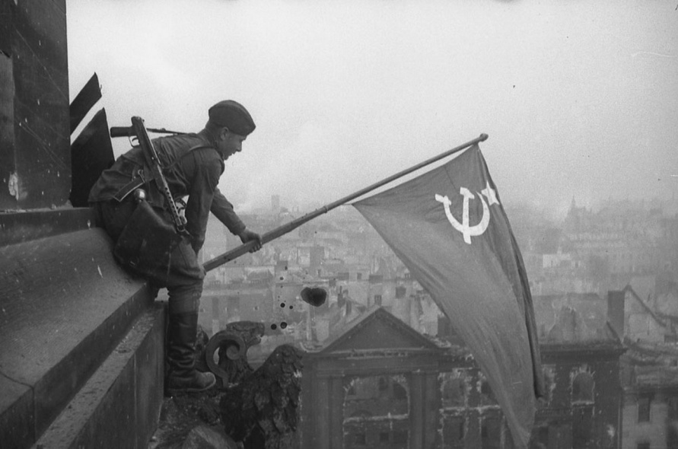
Итоги Курской битвы
Победа в Курской битве далась нелегко. И победили в ней даже не танки, а люди – бойцы Красной армии, настоящие герои, которые сражались за свою Родину, за своих близких, за мирное небо над головой. Курская битва стала поворотным моментом Великой Отечественной войны. Та победа наконец-то позволила Советскому Союзу перехватить стратегическую инициативу в свои руки. Красная армия пошла в наступление, и 30 апреля 1945 года враг был добит в своем логове в Берлине, а над Рейхстагом было водружено Знамя Победы Михаилом Егоровым и Мелитоном Кантария.
Плененные немецкие солдаты
Знамя Победы над Рейхстагом

Slide 13
Библиография:
https://ru.wikipedia.org/wiki/%D0%9A%D1%83%D1%80%D1%81%D0%BA%D0%B0%D1%8F_%D0%B1%D0%B8%D1%82%D0%B2%D0%B0
http://histrf.ru/ru/lenta-vremeni/event/view/kurskaia-bitva
https://yandex.ru/images/search?text=%D0%BA%D1%83%D1%80%D1%81%D0%BA%D0%B0%D1%8F%20%D0%B1%D0%B8%D1%82%D0%B2%D0%B0&stype=image&lr=20&noreask=1&source=wiz
http://militaryreview.su/51-kurskaya-bitva.html
http://yandex.ru/video/search?text=%D0%BA%D1%83%D1%80%D1%81%D0%BA%D0%B0%D1%8F%20%D0%B1%D0%B8%D1%82%D0%B2%D0%B0&path=wizard&redircnt=1445160991.1

Slide 14
Спасибо за внимание!

